Slide 1
装修设计需求
- 圆子在家 -
2023年9月

Slide 2
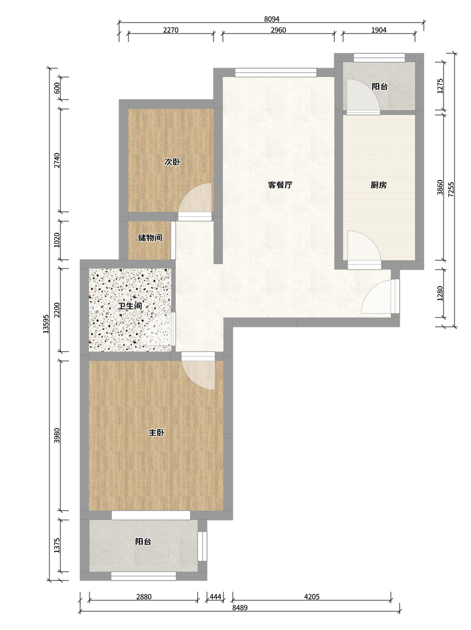
基础信息
居住人数：2人，也许会有朋友留宿
房屋情况：建筑面积95m²，套内面积70m²左右
装修预算：全屋10万
居住年限：10年以上
计划动工：2023年10月
对新房结构不满意的地方：
1. 客餐厅采光差，房梁比较多，层高低，感觉拥挤压抑。
2. 没有玄关储物区域，厨房到客厅的动线不顺滑。
3. 刀把户型，走廊利用率底，个别房间过于下场
房子原始结构图

Slide 3
整体设计需求
风格偏好
整体布局
家电需求
风格偏好：喜欢轻法式，可以混一点奶油风或者新中式。
色调偏好：淡雅，温柔。
墙面材质：喜欢乳胶漆，不喜欢墙布或墙纸。
灯光偏好：光源要可调节，吊灯搭配辅助光源。
吊顶风格：简单的吊顶，有法式灯盘和石膏线条。
地面材质：全屋通铺木纹砖人字拼或鱼骨拼，或柔光砖大砖通铺。
特殊需求：门洞都要正二分之一圆拱形，想要有个墙面做玻璃砖=。
整体：收纳需要分区，且收纳空间要充足，整体空间要显大。
玄关：需要有足够收纳鞋子及零散物品的柜子。
厨房：开放式厨房。
客餐厅：灯光需要一些设计。
卧室：主卧要有充足的收纳空间。次卧改成功能房，能兼具工作学习与娱乐。
卫生间：1个卫生间，干湿分离。
阳台：要分开洗衣区和休闲区。
确定安装的：风管机，卫生间风暖，洗衣机，烘干机，扫地机器人，前置净水，全屋净水，饮水机，全屋WiFi，洗碗机，全屋智能，地暖，燃气热水器，淋浴，智能马桶
考虑安装的：蒸烤箱，新风系统，浴缸，投影，零嵌或全嵌冰箱，壁炉，晴空灯，隐形晾衣架，小厨宝，垃圾处理器

Slide 4
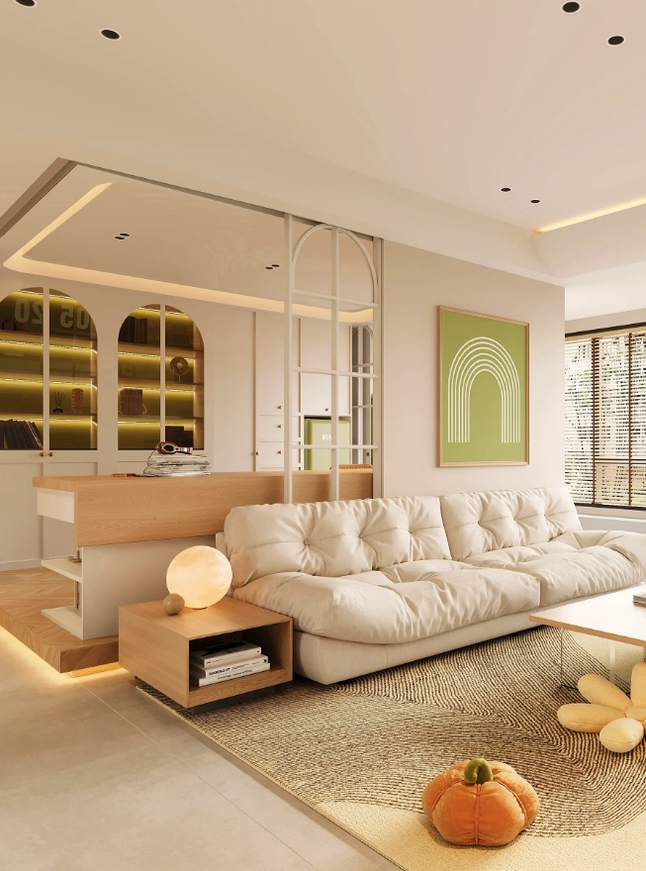
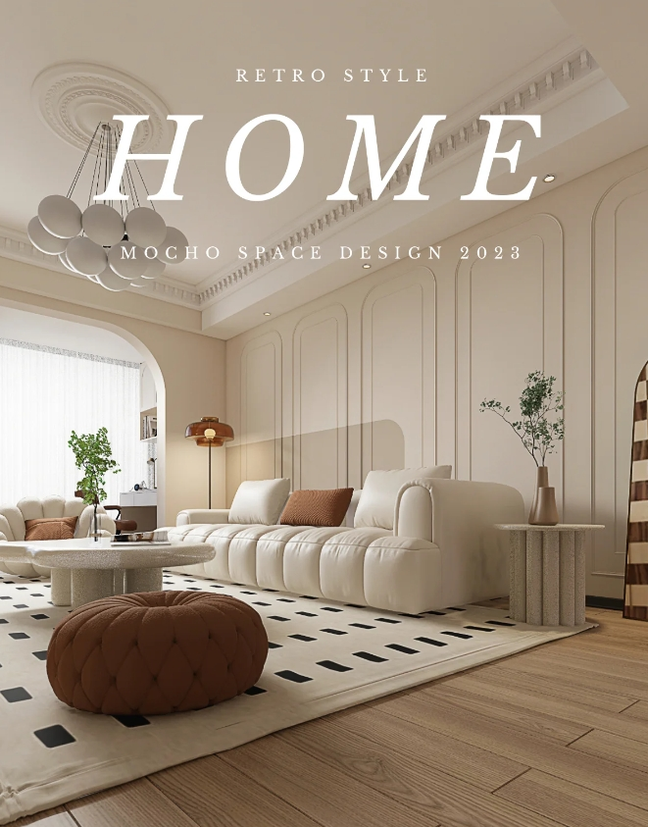
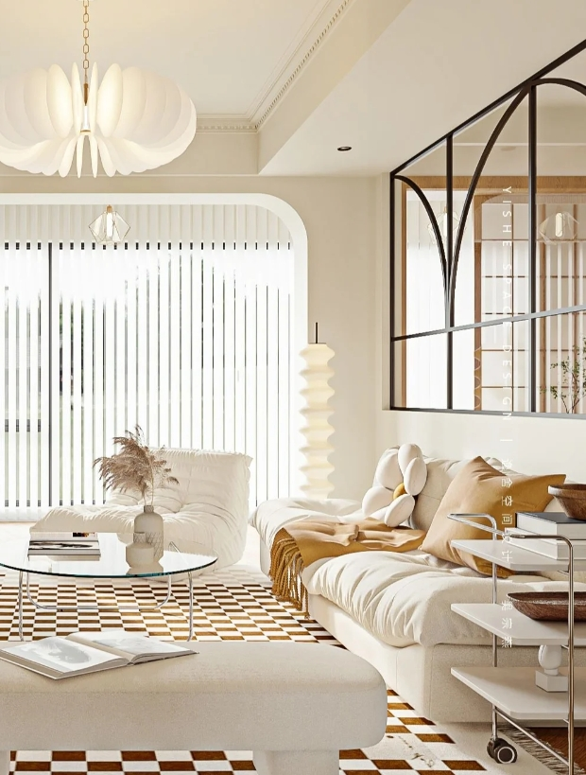
客餐厅设计需求
客餐厅 · 一体
家具
一个沙发，餐桌/岛台，
大部分时间1人吃饭，偶尔4-6人聚餐。
家电
电视/投影，风管机
收纳及其他需求
1.进门要有一面玄关柜，满足所有鞋子及部分杂物的收纳，要能挂部位外衣，有台面可随手放钥匙及全屋智能控制面板。
2.不要茶几，保持客厅空间的宽阔，方便日常运动。
3.电视背景墙最好不要做整墙柜体，可以接受没有电视背景墙，如果有合理收纳方案，也可以接受。
4.走廊门洞做正半圆拱形双开门。

Slide 5
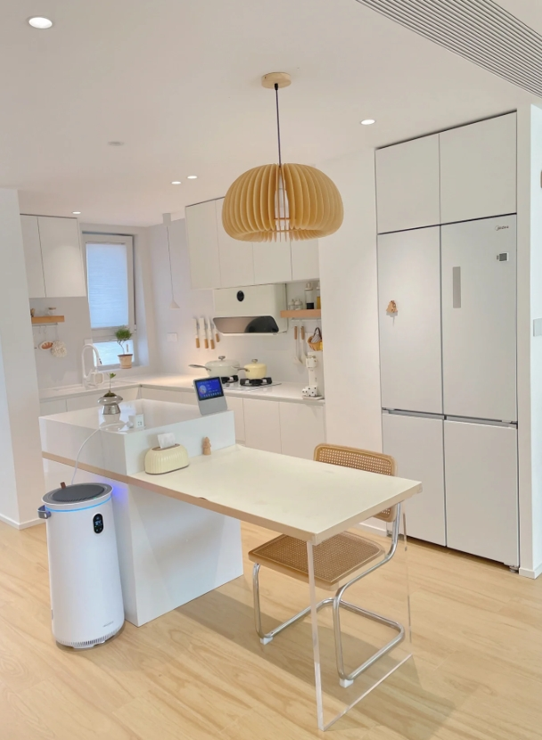
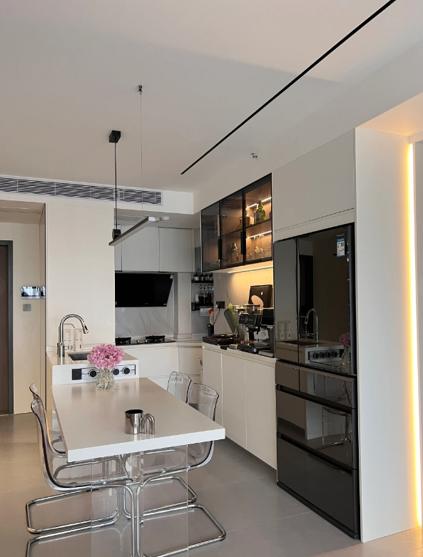
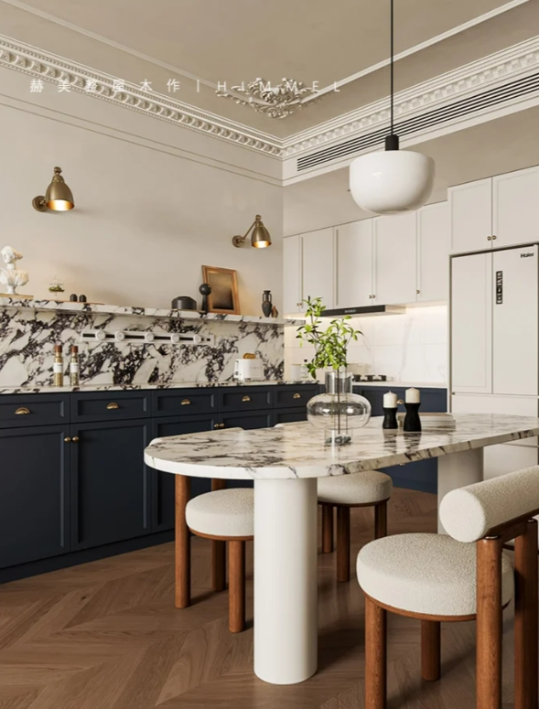
厨房设计需求
厨房 · 开放式
大家电
冰箱，油烟机灶台，过滤器，净水器，
洗碗机，直饮机，蒸烤箱（待定），
垃圾处理器（待定）。
小家电
电饭煲，空气炸锅，破壁机，豆浆机，
咖啡机，多功能锅。
收纳及其他需求
1.要留足够多的收纳空间，要有零食储物的空间，考虑做一个餐边柜。
2.灯光要明亮，插座要预留够，台面要高低台的。
3.墙面和台面要用好打理，不发黄、发污的材质，处女座有洁癖，非常讨厌油腻。
4.开放式厨房要有直饮机。

Slide 6
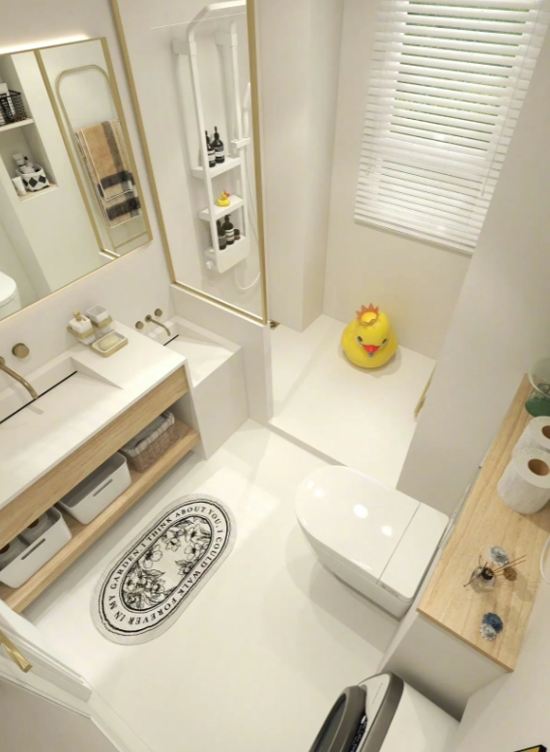
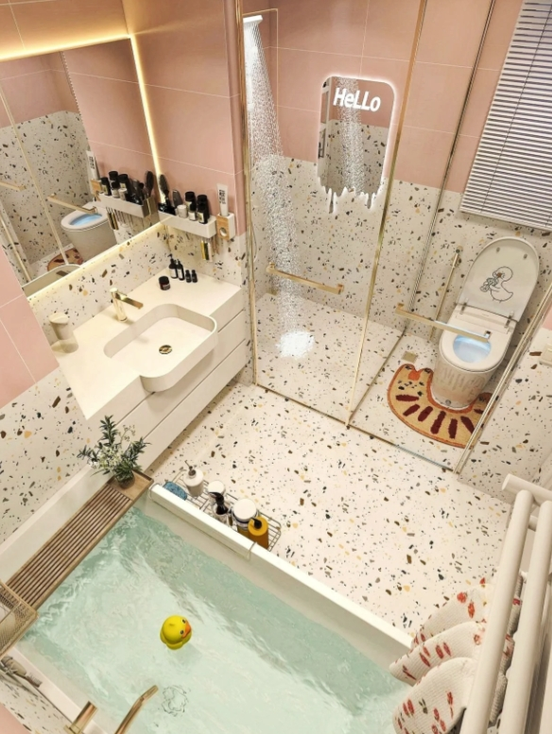
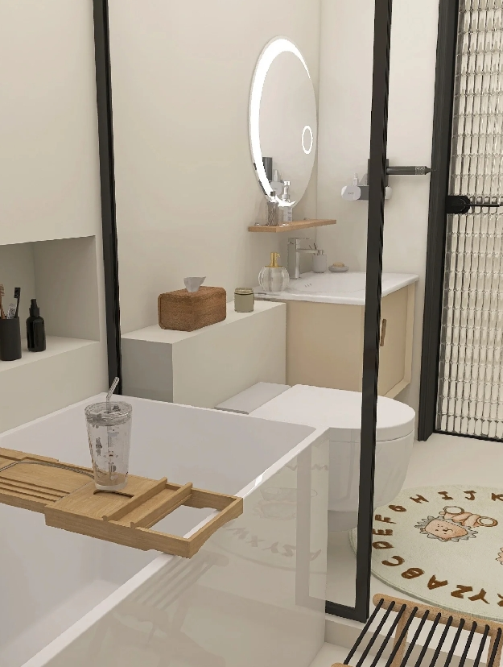
卫生间设计需求
卫生间 · 干湿分离
家电
智能马桶，淋浴房，
浴缸，暖风机，
带灯镜柜，恒温花洒，
扫地机器人。
收纳及其他需求
1.洗手池用台下盆，需要墙排水，干湿
分离，台盆下放扫地机器人。
2.要有浴缸的位置。
3.收纳要充足，要有能够收纳护肤品及化妆品的地方，洗手台既梳妆台。
4.色彩清新好看，可以有部分小花砖点缀。

Slide 7
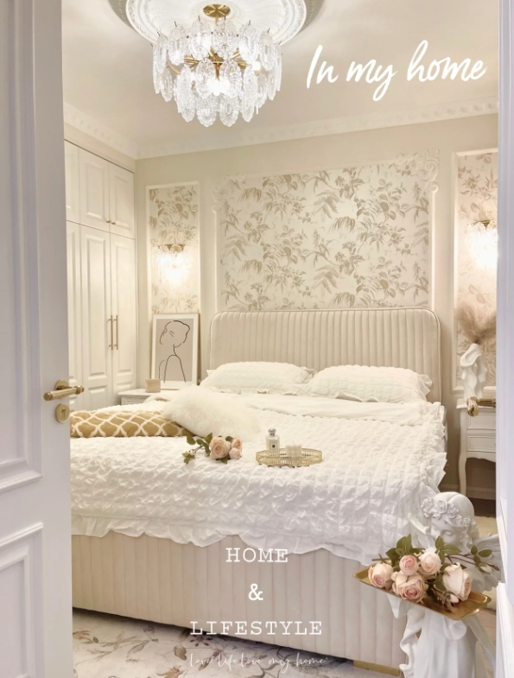
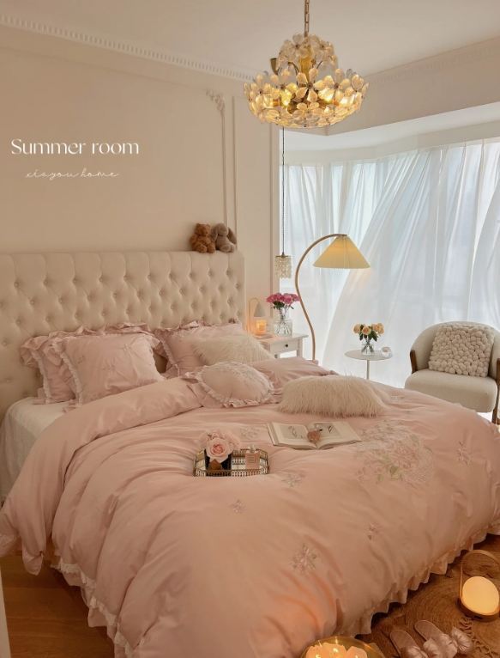
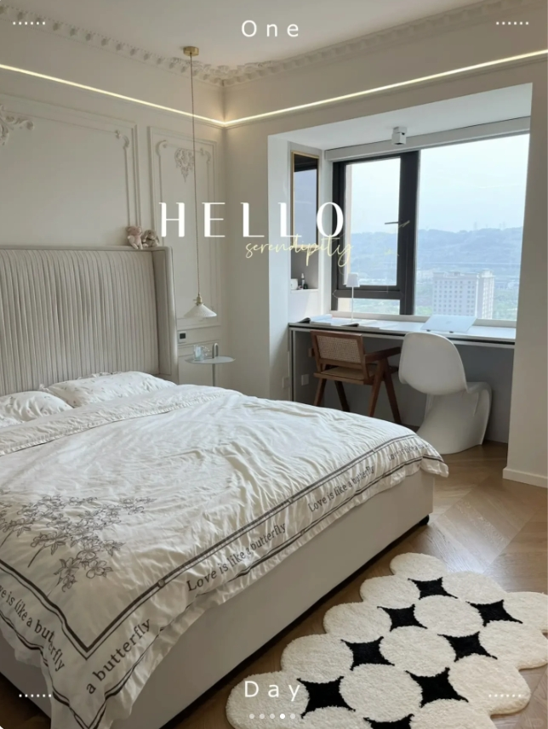
卧室设计需求
主卧 · 收纳充足
家具
大衣柜，1.8m双人床，2个床头柜
家电
壁挂空调
收纳及其他需求
1.有足够的收纳空间。
2.灯具要有设计感，灯光要温馨。
3.法式线条装饰。

Slide 8
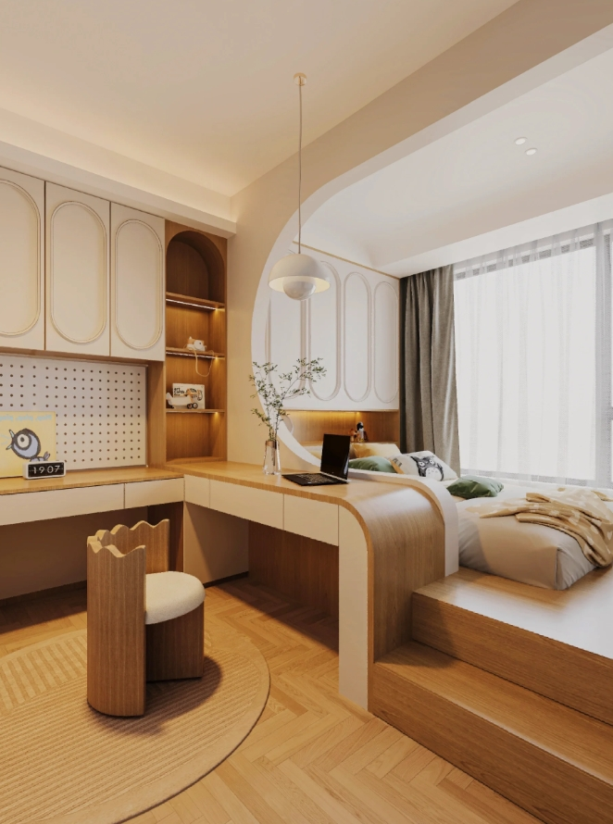
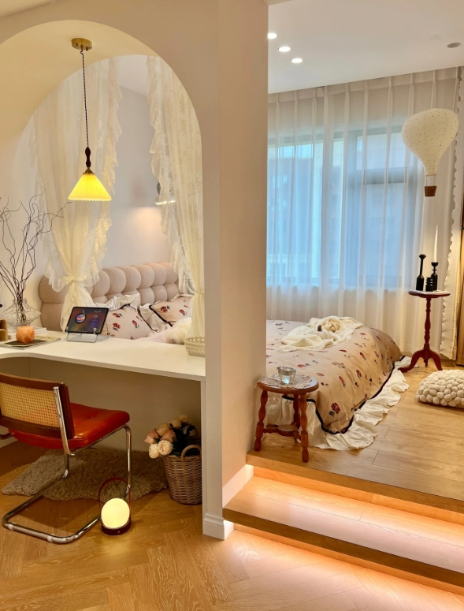
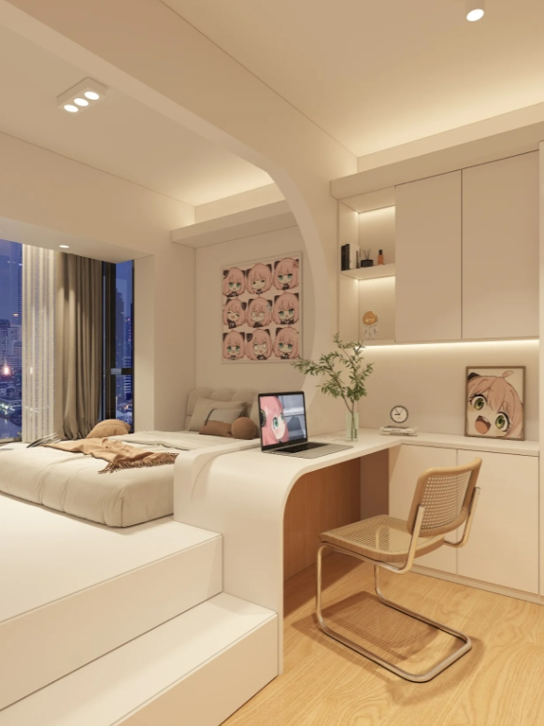
书房设计需求
书房 · 工作与娱乐
家具
地台或榻榻米，书柜，书桌，衣柜
家电
台式电脑，平板，笔记本，
壁挂空调，投影（待定）
收纳及其他需求
1.要有个地台，分隔部分做拱形设计。
2.规划出办公区域，书籍收纳，最好有部分储物区域。
3.灯具要有设计感，灯光要温馨，书桌区域光线要充足。
4.次卧墙壁部分做玻璃，让空间更通透。

Slide 9
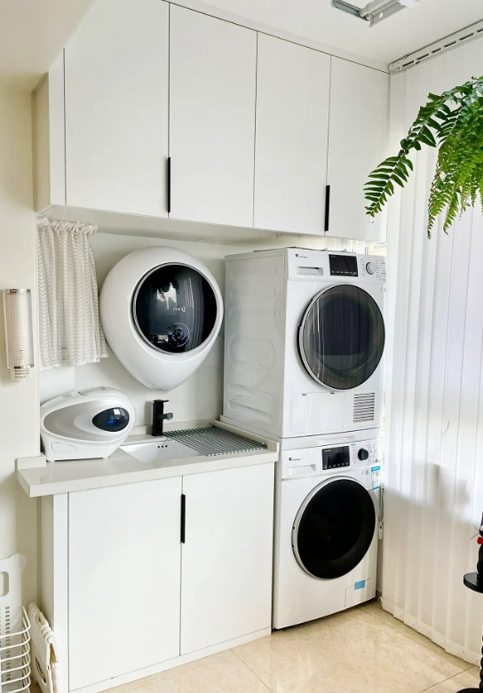
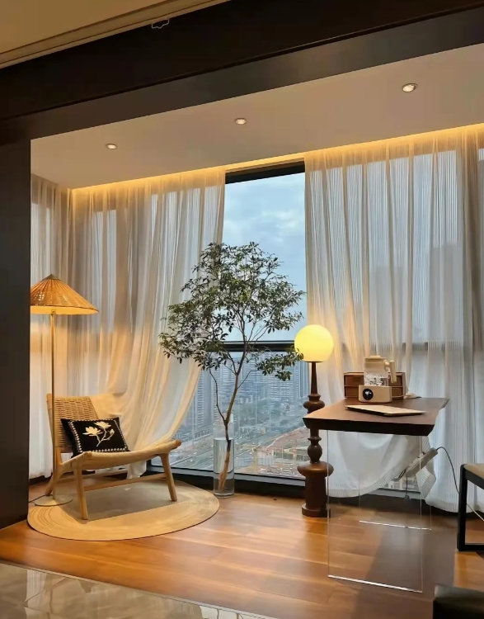
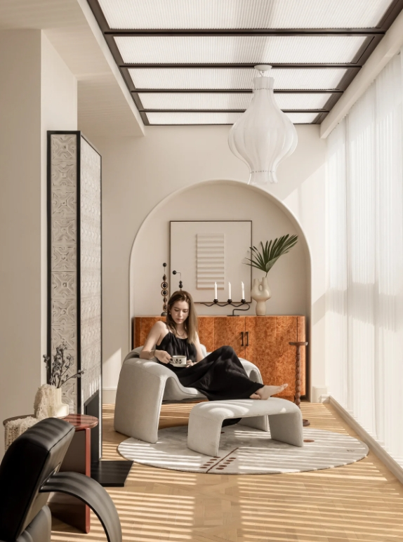
阳台设计需求
阳台 · 晾晒休闲区分
家具
边柜，单人沙发
家电
洗烘套装，内衣洗衣机
收纳及其他需求
1.北阳台做成洗衣房。
2.洗衣服要能放下洗烘套装及家政柜。
3.南阳台做休闲阳台，要有足够氛围感。

